Slide 1
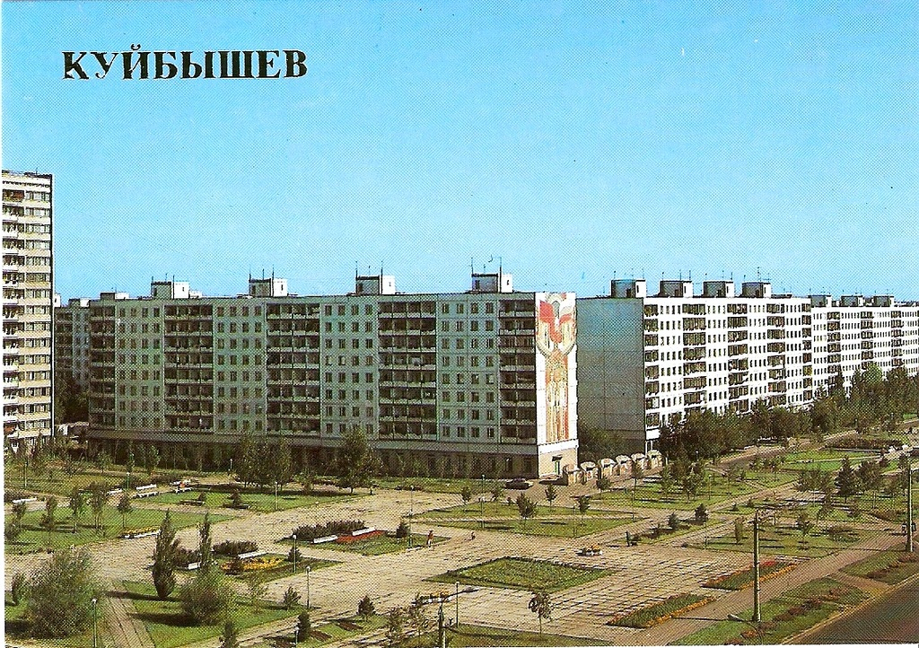
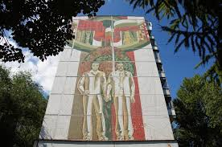
Улица Стара - Загора в г. Самара автор:
Глухова Елена Владимировна учитель географии и биологии
МБОУ Школа № 36 г.о Самара

Slide 2
Улица Стара-Загора проходит в Промышленном и Кировском районах города Самары. 28 октября 1965 года была названа в честь болгарского города – Стара-Загора.

Slide 3
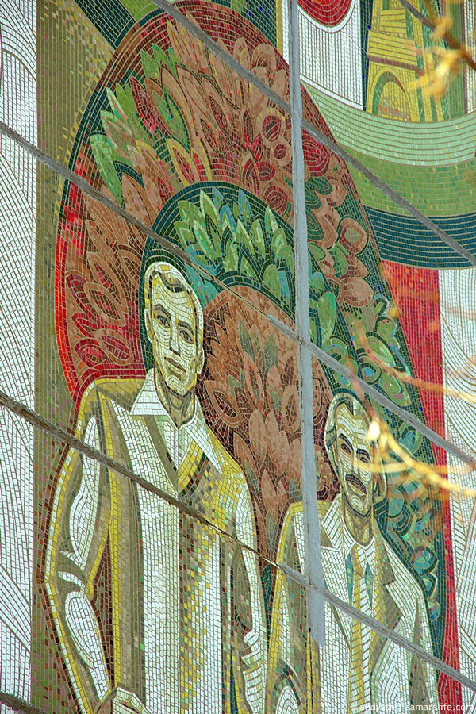

Slide 4
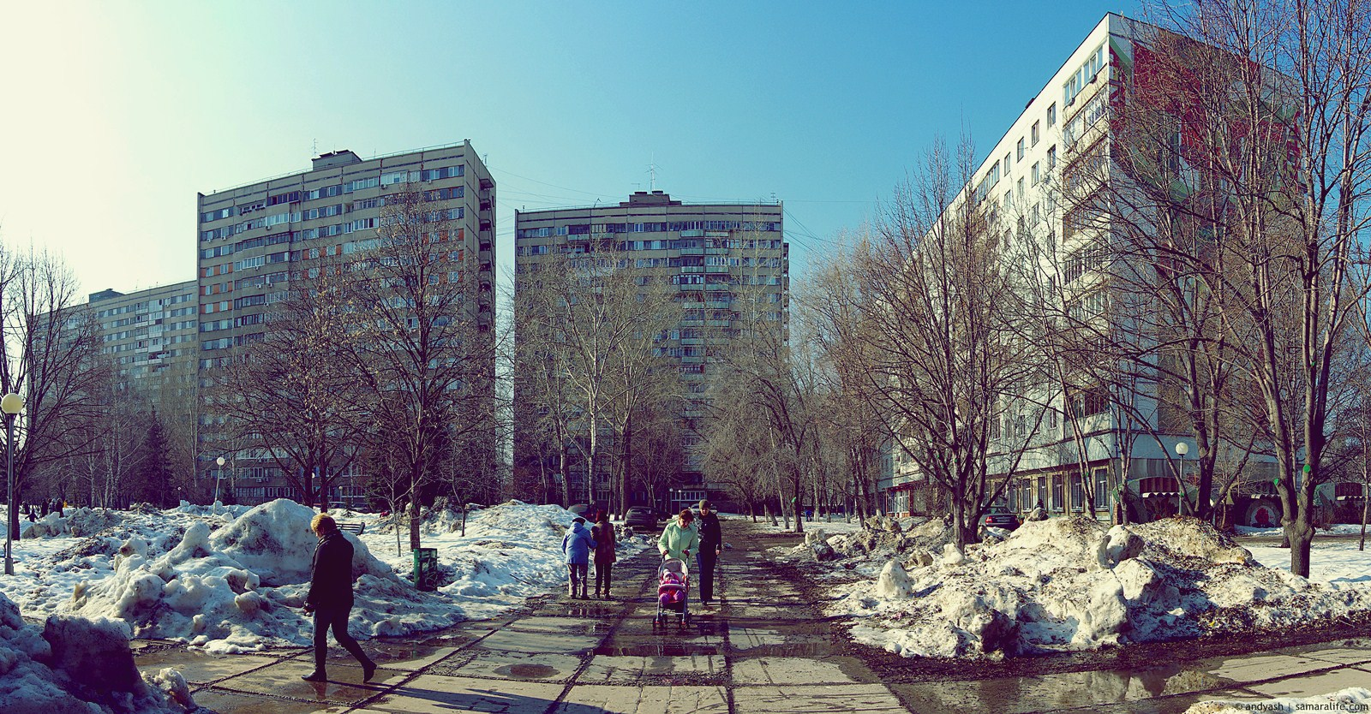

Slide 5
История улицы
До 28 октября 1965 года улица называлась Памирской. В начале 60-х годов началась застройка северо-восточного массива нашего города, и стержнем нового жилого района была выбрана аллея, проходившая по всей территории нового строительства. Она объединяла прилегавшие к ней микрорайоны №№ 6, 9, 10, 12, 13, 14, 15, 15а.
Сегодня эта улица протянулась на 12 км: от улицы Советской Армии до улицы Алма-Атинской. Детальный проект планировки улицы был выполнен всего за два года группой опытных архитекторов В.А. Голосова, Г.В.Моргуна, Ю.В. Храмова, В.А.Ларионова и других.

Slide 6
История названия
В конце 50-х годов ХХ века в нашей стране, которая называлась тогда СССР, активизировались советско-болгарские отношения, стали возникать общества советско-болгарской дружбы. В мае 1959 г. было создано куйбышевское (так назывался наш город до 1992 г.) отделение общества. Наш город стал побратимом болгарского города Стара Загора. Когда началось большое строительство, вспомнили историю Самарского знамени, подаренного городом болгарским ополченцам в 1877 году и получившим боевое крещение под городом Стара Загора. При планировке новых микрорайонов была учтена историческая связь двух народов и решено было в память об этой дружбе назвать улицу в новом районе Стара Загора.

Slide 7
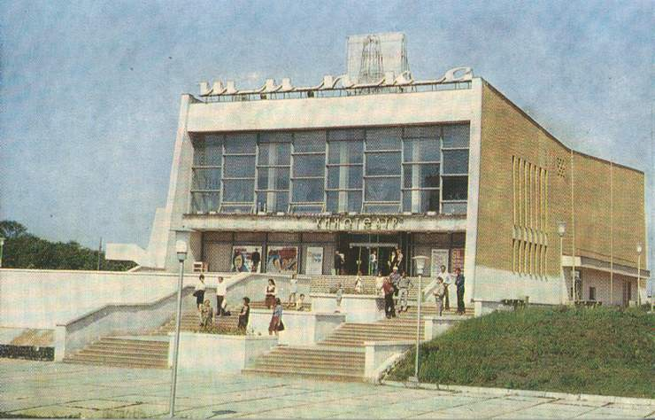

Slide 8
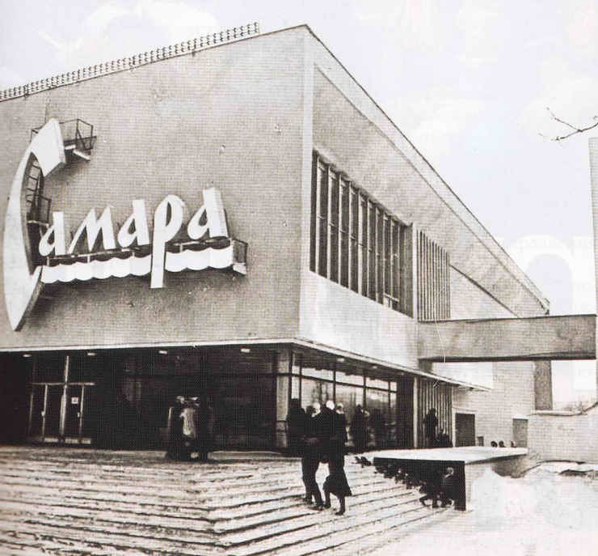

Slide 9
Краткая история города Стара-Загора:
Этот город расположен в центре южной Болгарии, за хребтом Балканских гор – Стара-Планина. Первые поселения возникли здесь в третьем тысячелетии до н.э. За минувшие тысячелетия много раз меняла свои имена “Болгарская Ницца”, как называют за субтропическое тепло и мягкий средиземноморский климат Стара-Загору. Старые названия Стара-Загоры: Берое, Августа Трояна, Верея, Иринополис, Боруй, Ески Загра, Железник. На юг от Стара-Загоры простирается долина реки Марица – родина знаменитого сорта пшеницы – “Загория”. В окрестностях города взращиваются многие субтропические растения: цитрусовые, лавровое дерево, фрукты, всевозможные овощи, рис, табак, хлопок. На старазагорской земле находятся обширные виноградные плантации.

Slide 10
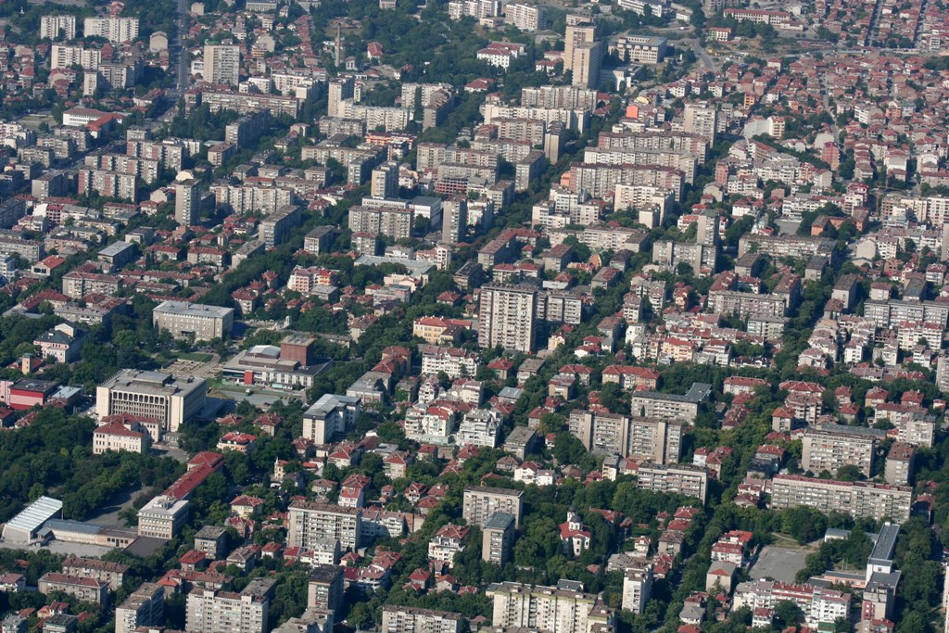
Болгария.г.Стара-Загора

Slide 11
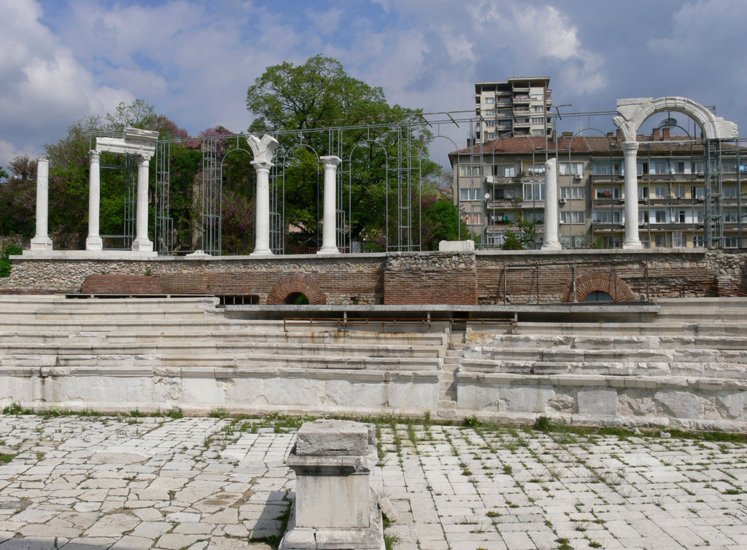
Болгария.г.Стара-Загора

Slide 12
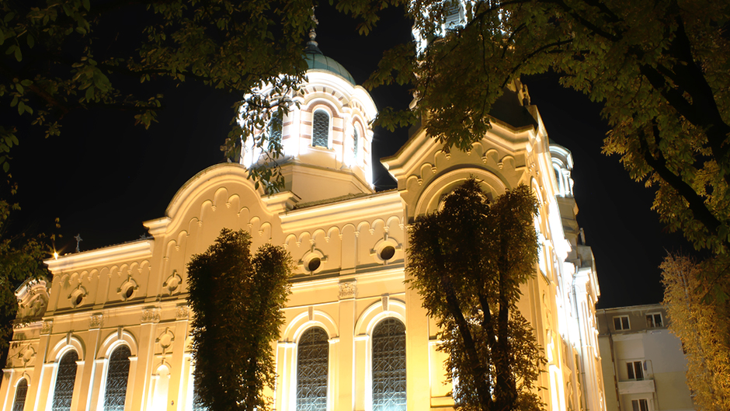
Болгария.г.Стара-Загора

Slide 13
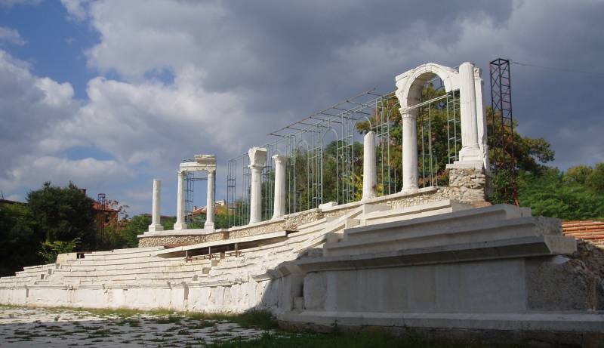
Болгария.г.Стара-Загора

Slide 14
Из 13 веков своей истории болгары пережили 2 века под владычеством Византийской империи (Х1-Х11) и Оттоманской – 5 веков (с XIV). 20 апреля 1876 года в городке Среднегорья Копривштице вспыхнуло восстание. В тот же день к нему присоединились окрестные села. Повстанцы сожгли все мосты за собой, отступать было некуда. Они сами сожгли свои дома и отправили семьи в леса. “Свобода или смерть!” – эти слова были вышиты на их знамени. Войска турецких властей устремились к местам бунта. В некоторых местах сражения продолжались около 10 дней. В конце концов крупповские орудия оказались намного мощнее деревянных пушек, а винчестеры стреляли быстрее и дальше допотопных кремневых ружей.

Slide 15
На защиту маленького героического народа стали Чарльз Дарвин, Оскар Уайльд, Уильям Моррис, Виктор Гюго, Джузеппе Гарибальди… Самый широкий отклик Апрельское восстание получило в России. Россия стала единственным союзником балканских народов. Турция отказалась выполнять решения конференции великих держав о предоставлении права болгарам на свободу. В ответ на это Россия объявила Турции войну 24 апреля 1877 года. В Самаре было изготовлено боевое знамя для болгарских ополченцев. Художником Самарского знамени был “неклассный художник живописи портретной”, известный специалист в области народного и прикладного искусства Николай Евстафиевич Симаков.

Slide 16
Он жил в Самаре до начала 1880 года, служил в Самарской удельной конторе. Вышивали знамя монахини Иверского монастыря. 20 апреля 1877 года состоялись народные проводы Самарского знамени на волжский пароход “Вестник”. Знамя было доставлено в Москву, выставлено в Кремле. 6 мая 1877 года Е. Т. Кожевников – городской голова Самары и гласный городской думы П. В. Алабин доставили Самарское знамя в лагерь болгарских ополченцев и в тот же день состоялось торжественное его вручение болгарам. П. В. Алабин от имени России и Самары сказал ополченцам: “…над болгарской дружиной вздымается… знамя. Издалека через всю русскую землю оно нами принесено к вам как бы в живое свидетельство того, что дается вам не одним каким уголком России, а всею русской землей. Идите же под сенью этого знамени. Пусть оно будет знаменем водворения в вашей многострадальной стране навсегда мира, тишины и просвещения. Пусть знамя это останется вашим потомкам”.

Slide 17
Описание Самарского знамени:
“Знамя широкое, квадратной кройки. Полотнище трех цветов – синего, белого и красного (полосы горизонтальные). Посередине знамени прямоугольный крест, вышитый по черному фону золотыми арабесками. На одной стороне – образы создателей славянской письменности Константина Философа, принявшего в монашестве имя Кирилла, и его брата Мефодия, посвятивших свою жизнь просвещению славянских народов. На другой стороне – изображение Иверской богоматери. На широкой голубой ленте – шитая золотом надпись: “Болгарскому народу г. Самара 1876 г.” И еще одна надпись: “Слава болгарскому народу. 1876″. Древко знамени черное с вызолоченным в византийском стиле копьем. Древко со скобой. На позолоченной скобе надпись: “Болгарскому народу г. Самара 1876 г.”

Slide 18
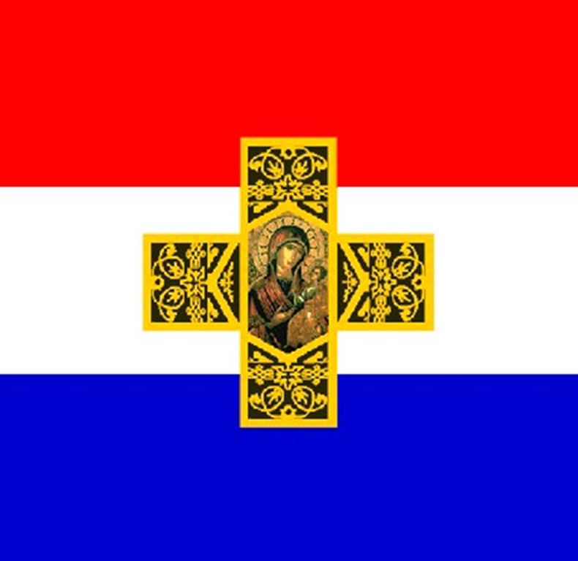

Slide 19
Описание Самарского знамени
И еще надпись на русском языке древнеславянскими знаками (надпись сделана позднее): “Священное знамя это, принесенное городом Самарой болгарскому народу при начале войны за его освобождение, вело 3-ю дружину болгарского ополчения в славный бой с превосходящими в силах турками под Ески-Загра 19 июля 1877 года. Легли под ним смертью храбрых четыре знаменосца и убит с этим знаменем в руках геройский командир 3-й дружины русский подполковник Калитин”. 10 июля 1877 года жители Стара-Загоры услышали: “Русские идут!” Пустынные улицы заполнились народом. На следующий день – 11 июля в город прибыли генералы И. В. Гурко и Н. Г. Столетов. К 12 июля 1877 года первые эшелоны армии Сулейман-паши начали прибывать в район операции передового отряда.

Slide 20
Самарское знамя.
Ныне Самарское знамя хранится в музее русско-болгарской дружбы в городе София. Копия знамени была торжественно вручена в сентябре 1981 года болгарскими друзьями городу Куйбышеву. Эта копия хранится в музее истории ПриВО. Памятник “Защитникам Стара-Загоры”, с 50-метровым водруженным Самарским знаменем, открыт в честь 100-летия боев под Стара-Загорой в 1977 году. Каждый год 3 марта к вершине Шипки, где высится знакомый всем силуэт памятника Свободы, поднимаются тысячи людей, чтобы поклониться памяти погибших, за свободу болгарского народа, русских воинов и болгарских дружинников.

Slide 21
Спасибо за внимание!

